Slide 1
“LİNGO TÜRKİYE” OYUNUNUN İSTEMCİ – SUNUCU OLARAK TASARLANMASI
Grup Numarası:4
İsim-Soyisim 1:Nisa Sümeyye Albayrak
Öğrenci Numarası 1: 220601002
İsim-Soyisim 2: Nuran Tarhan
Öğrenci Numarası 2: 220601008
Notes:
dd

Slide 2
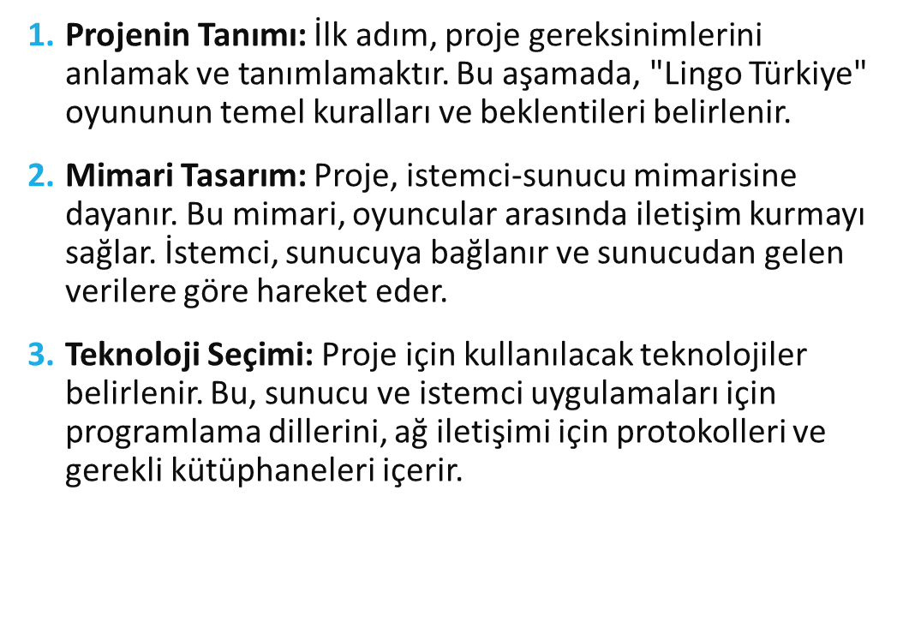
TASARIM ÇÖZÜMÜ/YAKLAŞIMI
Introduction: 1-<number>

Slide 3
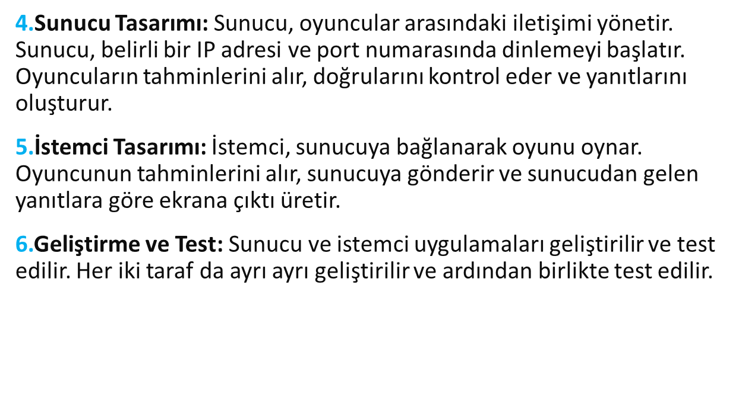
TASARIM ÇÖZÜMÜ/YAKLAŞIMI

Slide 4
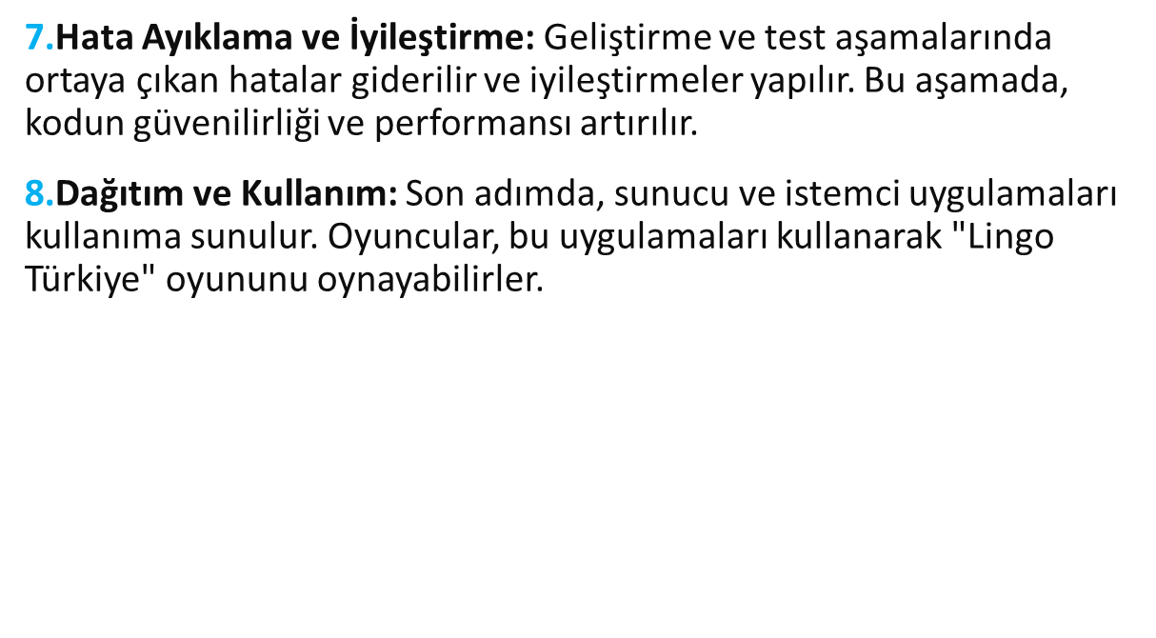
TASARIM ÇÖZÜMÜ/YAKLAŞIMI

Slide 5
GELİŞTİRME ORTAMI
Programlama dili olarak Python kullandık
Derleyici olarak Visual Studio Code uygulamasını kullandık
İşletim sistemi olarak Windows 11kullandık
Kütüphane olarak da socket ve threading kullandık
Introduction: 1-<number>

Slide 6
KÜTÜPHANELER HAKKINDA
Ağ iletişimi sağlamak için standart kütüphaneler olan socket ve threading kullanıldı. Bu kütüphaneler, TCP/IP soket programlaması için kullanılır ve aynı anda birden fazla istemcinin sunucuya bağlanmasına izin verir.
Sunucu tarafında, socket kütüphanesi sunucu soketini oluşturmak, bağlantıları dinlemek ve istemci bağlantılarını kabul etmek için kullanılır. threading kütüphanesi, her bir istemci bağlantısı için ayrı bir iş parçacığı oluşturmak için kullanılabilir, böylece sunucu aynı anda birden fazla istemciye hizmet verebilir.
İstemci tarafında, yine socket kütüphanesi sunucuya bağlanmak ve sunucudan gelen verileri almak için kullanılır.
Bu kütüphaneler standart Python dağıtımının bir parçasıdır, bu nedenle ayrıca yüklenmeleri gerekmez.

Slide 7
ÇIKARILAN DERSLER
Ağ Programlaması: Proje, istemci-sunucu mimarisine dayanmaktadır. Bu nedenle, ağ iletişimi, soket programlaması ve TCP/IP protokollerinin temelleri hakkında bilgi edinildi.
TCP Soketleri: Sunucu ve istemci arasında güvenilir ve sıralı bir veri akışı sağlamak için TCP soketleri kullanılmıştır. Bu sayede, veri paketlerinin kaybolmadan ve bozulmadan iletilmesi sağlanmıştır.
Veri İletişimi: Sunucu ve istemci arasında veri alışverişi yapmak için özel bir protokol kullanılmıştır. İstemciler, sunucuya tahminlerini gönderir ve sunucu bu tahminlere yanıt verir.
Hata Yönetimi: Proje sırasında, ağ bağlantıları sırasında oluşabilecek hataların nasıl ele alınacağı öğrenilir. Bu, hata mesajlarının yakalanması ve uygun şekilde kullanıcıya bildirilmesini içerir.
Introduction: 1-<number>

Slide 8
ÇIKARILAN DERSLER
Kod Organizasyonu: Projeyi geliştirirken, kodun modüler ve okunabilir olmasına dikkat edilir. Bu, kodun daha kolay bakımını ve geliştirilmesini sağlar.
Test Etme ve Hata Ayıklama: Proje geliştirme sürecinde, kodun doğru çalıştığını doğrulamak için testler yazılır ve hata ayıklama yapılır. Bu süreç, yazılım geliştirme sürecinin önemli bir parçasıdır ve kodun istenilen şekilde çalışmasını sağlar.

Slide 9
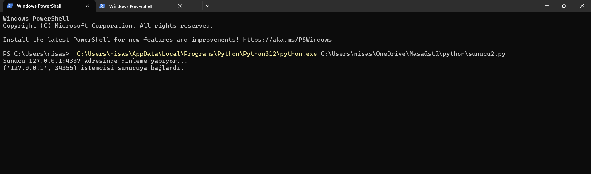
UYGULAMA GÖRÜNTÜLERİ

Slide 10
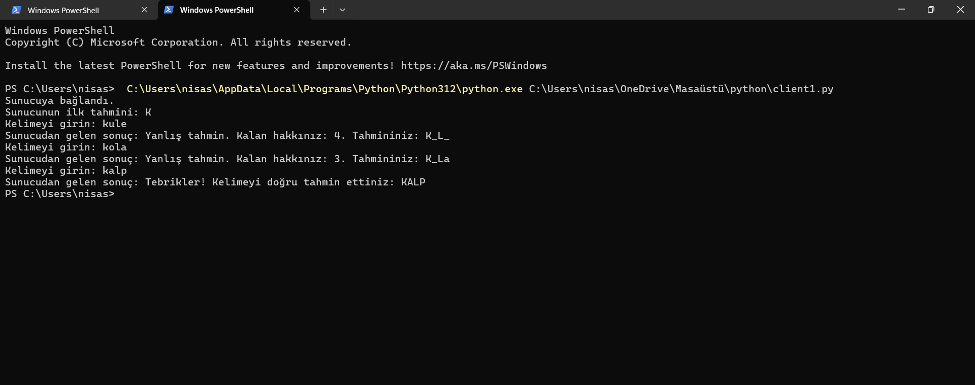
UYGULAMA GÖRÜNTÜLERİ

Slide 11
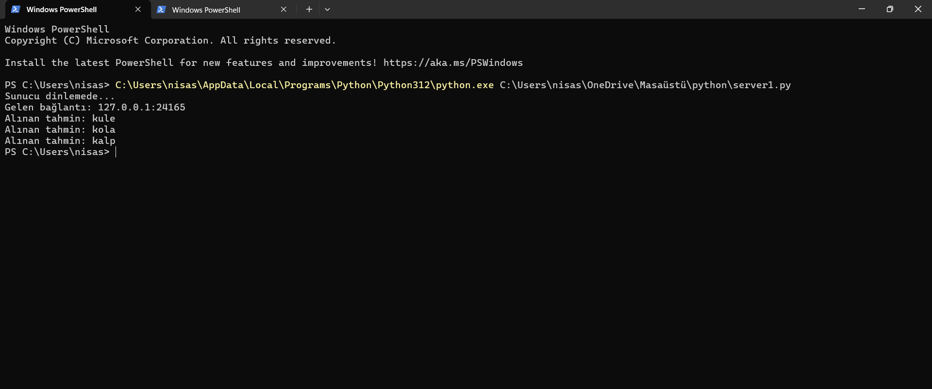
UYGULAMA GÖRÜNTÜLERİ

